Slide 1






积云教育
www.usian.cn

Slide 2
H5·第1单元
主讲人：
www.usian.cn

Slide 3

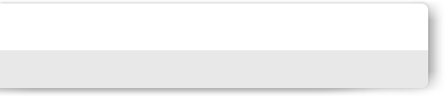

目录介绍
01
学习目标
02
内容
03
总结回顾
04
练习
www.usian.cn

Slide 4
学习目标
1.1知识目标
Javascript概述
JS组成
JS引入方式
JS语句
变量
JS数据类型
www.usian.cn

Slide 5
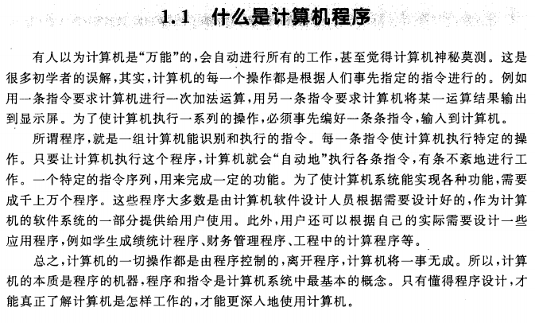
1.计算机程序
www.usian.cn

Slide 6
1.计算机语言？
人和人之间交流需要通过语言，中国人之间用中国话，英国人之间用英语，俄罗斯人之间 用俄语，等等。任何计算机交流信息，也要解决语言问题。需要创造一种计算机和人都能识别的语言，这就是计算机语言。计算机语言经历了以下几个发展阶段：
1、机器语言（”1011011000000000”代表加法，难度大，效率高）
2、符号语言 （“ADD”代表加法，难度中的，效率介于机器语言和高级语言）
3、高级语言（“+”代表加法，难度低，效率低，例如C++\java\javascript）
www.usian.cn

Slide 7
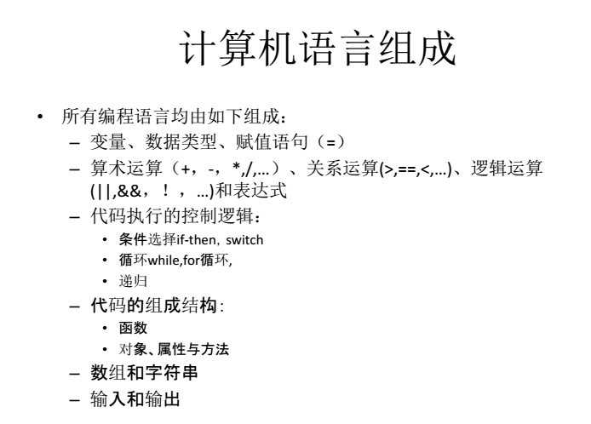
1.计算机语言组成
www.usian.cn

Slide 8
1.计算机语言组成
www.usian.cn

Slide 9
1.javascript用途
JavaScript用来制作web页面交互效果，提升用户体验。
轮播图
Tab切换
表单验证
web前端三层来说：
结构层 HTML 从语义的角度，描述页面结构
样式层 CSS 从审美的角度，美化页面
行为层 JavaScript 从交互的角度，提升用户体验
www.usian.cn

Slide 10

2、JavaScript历史
布兰登·艾奇（Brendan Eich，1961年～），
1995年在网景公司，发明了JavaScript。
JavaScript诞生于1995年。它当时的目的是为了
验证表单输入。一开始JavaScript叫做LiveS
cript，但是由于当时Java这个语言特别火，所以搭上Java的顺风车，就改名为JavaScript。
同时期还有其他的网页语言，比如VBScript、JScript等等，但是后来都被JavaScript打败，所以现在的浏览器中，只运行一种脚本语言就是JavaScript。
经过许多年的发展，JavaScript从一个简单的输入验证成为一门强大的编程语言。
www.usian.cn

Slide 11
3、今天的JavaScript
2003年之前，JavaScript被认为“牛皮鲜”，用来制作页面上的广告，弹窗、漂浮的广告。什么东西让人烦，什么东西就是JavaScript开发的。所以浏览器就推出了屏蔽广告功能。
2007年乔布斯发布了iPhone，这一年开始，用户就多了上网的途径，就是用移动设备上网。JavaScript在移动页面中，也是不可或缺的。并且这一年，互联网开始标准化，按照W3C三层分离规则，人们越来越重视JavaScript了。
今天，JavaScript工程师是能够和iOS、Android工程师比肩，毫不逊色的。
www.usian.cn

Slide 12
4、JavaScript概念
JavaScript是一种具有面向对象能力的、解释型的程序设计语言。更具体一点，它是基于对象和事件驱动并具有相对安全性的客户端脚本语言。
一个简单的js程序
var a=1;
var b=2;
var c=a+b;
console.log(c)
www.usian.cn

Slide 13
5、JavaScript组成
1.核心(ECMAScript)
ECMAScript是一个标准 。
因为网景的布兰登 ( Brendan Eich ) 开发了JavaScript，为了让JavaScript成为全球标准，几个公司联合ECMA（European Computer Manufacturers Association）组织定制了JavaScript语言的标准，被称为ECMAScript标准。
2.文档对象模型(DOM)
Document Object Model。文档对象模型，后边我们会有专门的课程来讲解DOM操作
3.浏览器对象模型(BOM)
Browser Object Model。浏览器对象模型，后边我们也会专门来讲bom操作
www.usian.cn

Slide 14
5、JavaScript入门示例
我们先来看一个最简单的例子，代码如下：
<html>
<head >
<title>一个最简单的Javascript示例<title>
</head>
<body>
<script type="text/javascript"><!--表示代码使用的脚本语言的内容类型-->
document.write ("Hello, World!");
</script>
</body>
</html>
www.usian.cn

Slide 15
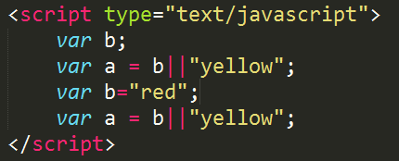
6、JavaScript引入方式
写在<script><script>标签内部
www.usian.cn

Slide 16
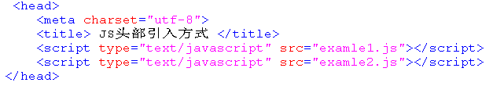

6、JavaScript引入方式
外部引入
所有的<script>元素都放在页面的<head>元素中。
把全部JavaScript引用放在<body>中，放在页面的内容后面。
www.usian.cn

Slide 17
6、JavaScript引入方式
外部引入
1.位于 head 部分的脚本：
当你把脚本放置到 head 部分后，必须等到全部的javascript代码都被下载、解析和执行完成后，才能开始呈现页面的内容（浏览器在遇到body标签才开始呈现内容）。
2.位于 body 部分的脚本：
为了避免上述问题，现代web应用程序一般把javascript引用放在body中，放在页面内容后面。这样，在解析javascript代码之前，页面内容将完整呈现。
www.usian.cn

Slide 18
6、JavaScript引入方式
直接写在标签内
<p onclick="alert('你好');">点击我</p>
www.usian.cn

Slide 19
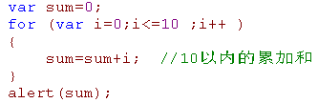

7、JavaScript注释
作用：为了程序的可读性，以及便于日后代码修改和维护时，更快理解代码，你可以在 Javascript 程序里为代码写注释(comments)。
单行注释：（注释内容不可换行 快捷键：ctrl+/）
多行注释：（ 注释内容可以换行 快捷键：ctrl+shift+/）
www.usian.cn

Slide 20
8、JavaScript语句
JavaScript 语句是发给浏览器的命令。这些命令的作用是告诉浏览器要做的事情。
一个 Javascript程序就是一些语句的集合。
一个语句 (statement) 包含一个或多个表达式 (expressions)，关键词 (keywords) 和运算符 (operators )。
一般来说，一个语句的所有内容写在同一行内。
通常要在每行语句的结尾加上一个分号。
www.usian.cn

Slide 21
9、常用语句
document.write("Hello world"); //页面输出
console.log( ); //控制台打印
alert() //警告消息框
confirm() //确认消息框
prompt() //提示输入框
www.usian.cn

Slide 22
9、JavaScript语句块--blocks
语句块 (blocks) 是由一些相互有关联的语句构成的语句集合。
通常来说，用 {} 括起来的一组 Javascript 语句称为语句块 (blocks)。
在语句块里面的每句语句以分号 (;) 表示结束 ，但是语句块本身不用分号。
语句块 (blocks) 通常用于函数和条件语句中
www.usian.cn

Slide 23
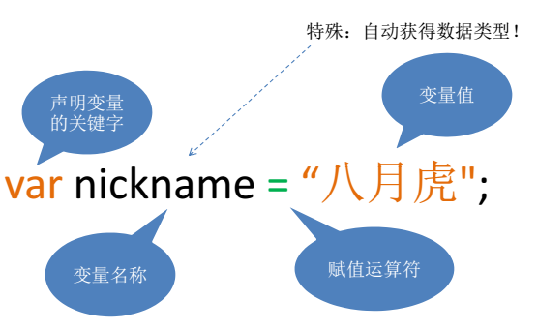
10、变量的声明与赋值
www.usian.cn

Slide 24
11、标识符
标识符：指的是变量、函数、属性的名字，或者函数的参数。
标识符命名规范：
1、标识符可以是字母、数字、下划线、美元符$；
2、第一个字符不能是数字开头
（第一个字符必须是一个字母、下划线（_）或一个美元符号（$））
3、不能含有空格；
4、不能以关键字或保留字命名。
5、遵循驼峰命名法
注意：表示符区分大小写
www.usian.cn

Slide 25
11、标识符
标识符：指的是变量、函数、属性的名字，或者函数的参数。
标识符命名规范：
1、标识符可以是字母、数字、下划线、美元符$；
2、第一个字符不能是数字开头
（第一个字符必须是一个字母、下划线（_）或一个美元符号（$））
3、不能含有空格；
4、不能以关键字或保留字命名。
5、遵循驼峰命名法
注意：表示符区分大小写
www.usian.cn

Slide 26
12、关键字和保留字
关键字是电脑语言里事先定义的，有特别意义的标识符
关键字可用于表示控制语句的开始或结束，或者用于执行特定操作等。
按照规则，关键字不能用作标识符！
break do instanceof typeof
case else new var
catch finally return void
continue for switch while
function this with default
if throw delete in try
www.usian.cn

Slide 27
12、关键字和保留字
保留字有可能在将来被用作关键字来使用，不能用作标识符！
abstract int short boolean
export interface static byte
extends long super char
final native class float
throws const goto private
double import public
www.usian.cn

Slide 28
12、常量与变量
1）常量
所谓常量，就是不能改变的数值，是一个常数。
常量类型：
100 //数字
‘hello’ //字符串字面量
false/true //布尔字面量
www.usian.cn

Slide 29
12、常量与变量
变量是用来临时存储数值的容器。在程序中，变量存储的数值是可以变化的。
ECMA变量是松散类型的，所谓的松散类型是指可以用来保存任何类型的数据。(弱类型)
声明变量使用var（var是一个关键字），后跟变量名（一个标识符），如：
var message;
//声明一个变量，即开辟了一块存储空间，给这块存储空间命名为 message
在使用变量之前，需要事先声明，否则程序会出错
www.usian.cn

Slide 30
13、变量的声明
1. 一次声明一个变量。例句如下：
var a;
2 . 同时声明多个变量，变量之间用逗号相隔 。例句如下：
var a, b, c;
3 .声明一个变量时，同时赋予变量初始值。例句如下：
var a = 2 ;
4 . 同时声明多个变量，并且赋予这些变量初始值，变量之间用逗号相隔 。 例句如下：
var a=2, b=5;
www.usian.cn

Slide 31
14、变量的赋值
1、声明变量时赋值
var a=2 ;
2、先声明，再赋值
var a;
a=10;
www.usian.cn

Slide 32
15、练习
变量名称命名练习
第1题：对于变量的合法命名是哪几项？
1. var div;
2. var for;
3. var var;
4. var content;
5. var if;
6. var int;
第2题：对于变量的不合法命名是哪几项？
1. var abc;
2. var _abc;
3. var ABC;
4. var do;
5. var 2abc;
6. var abc2;
7. var int;
8. var $abc;
9. var a b c;
www.usian.cn

Slide 33
15、练习
声明一个变量a，值为：3
声明一个变量b，值为：null
声明一个变量c，值为："Hello!“
声明一个变量d，值为：true
声明一个变量e，不赋值
声明一个变量f，值为""
www.usian.cn

Slide 34
15、练习
1、变量必须先声明后使用。
2、 允许为未声明的变量赋值，在给未声明的变量赋值时，JavaScript会自动声明该变量，并且该变量会作为全局变量出现在JavaScript代码中。
3 、允许重复声明变量，每次声明变量的语句都是有效语句。
www.usian.cn

Slide 35
16、js数据类型
5种基本数据类型
Undefined 值未定义
Null 值为空（空对象）
Number 值是数字
String 值是字符串
Boolean 值为布尔值 true或者false
1种复杂数据类型
Object 对象类型 （键值对的集合）
JS中所有值最终都将是上述6种数据类型之一
www.usian.cn

Slide 36
16、js数据类型
typeof操作符
typeof操作符可用来检测变量的数据类型。对于值或变量使用typeof 操作符会返回如下字符串。typeof操作符可以操作变量，也可以操作常量
字符串 | 描述
undefined | 未定义
boolean | 布尔值
string | 字符串
number | 数值
object | 对象或null
function | 函数
www.usian.cn

Slide 37
16、js数据类型
1、number类型
number类型包含两种类型：整型和浮点型（小数）。
整型：
十进制整数。
var box = 100; //十进制整数
八进制数值字面量，(以8为基数)，前导必须是0，八进制序列(0~7)。0770
var box = 070; //八进制，56
var box = 079; //无效的八进制，自动解析为79
var box = 08; //无效的八进制，自动解析为8
十六进制字面量前面两位必须是0x，后面是(0~9及A~F)。
var box = 0xA34F9790; //十六进制，10
www.usian.cn

Slide 38
16、js数据类型
浮点型float
浮点类型，就是该数值中必须包含一个小数点，并且小数点后面必须至少有一位数字。
var box = 3.8;
var box = 0.8;
由于保存浮点数值需要的内存空间比整型数值大两倍，因此ECMAScript会自动将可以转换为整型的浮点数值转成为整型。
var box = 8.; //小数点后面没有值，转换为8
var box = 12.0; //小数点后面是0，转成为12
对于那些过大或过小的数值，可以用科学计数法来表示(e表示法)。用e表示该数值的前面10的指数次幂。
var box = 4.12e9; //即4120000000
var box = 0.00000000412; //即4.12e-9
www.usian.cn

Slide 39
16、js数据类型
NaN，即非数值(Not a Number)是一个特殊的值。这个数值用于表示一个本来要返回数值的操作数未返回数值的情况(这样就不会抛出错误了)。
比如，在其他语言中，任何数值除以0都会导致错误而终止程序执行。但在ECMAScript中，会返回出特殊的值，因此不会影响程序执行。
var box = 0 / 0; //NaN
var box = 12 / 0 * 0; //NaN
任何与NaN进行运算的结果均为NaN，NaN与自身不相等(NaN不与任何值相等)。
alert(Number.NaN); //NaN
alert(NaN+1); //NaN
alert(NaN == NaN) //false
Infinity无穷大
var box = 12 / 0; //Infinity
www.usian.cn

Slide 40
16、js数据类型
2、String类型（字符串类型）
String类型用于表示由0或多个16位Unicode字符组成的字符序列，即字符串。字符串可以由双引号(“”)或单引号('')表示。
var box = 'Lee';
var box = "Lee";
PS：在ECMAScript中，这两种表示方法没有任何区别。但要记住的是，必须成对出现，不能穿插使用，否则会出错。
var box = ‘Lee"; //出错
转义字符：
\n回车 alert("123\n678");
\t制表 alert("123\t678");
www.usian.cn

Slide 41
16、js数据类型
3、布尔类型（boolean）
Boolean类型有两个值：true和false。
var box = true;
console.log(box);
console.log(typeof box)
虽然Boolean类型的字面量只有true和false两种，但ECMAScript中存在隐式数据类型转换。
var hello = 'Hello World!';
if (hello) {
alert('如果条件为true，就执行我这条！');
}else{
alert('如果条件为false，就执行我这条！');
}
基本数据类型中可转换成false值的：false、空字符串、0 、NaN、undefined、null
www.usian.cn

Slide 42
16、js数据类型
4、undefined：值未定义
Undefined类型只有一个值，即undefined。在使用var声明变量，但没有对其初始化时，这个变量的值就是undefined。
var box;
alert(box); // undefined
alert(age); 会怎样呢？ // 报错，age未定义
www.usian.cn

Slide 43
16、js数据类型
5、null值为空
Null类型是一个只有一个值的数据类型，即null。它表示一个空对象的引用(指针)，而typeof操作符检测null会返回object。
var box = null;
alert(box); // null
alert(typeof box); //object
www.usian.cn

Slide 44
17、练习
1、输入矩形的长和宽，求矩形的面积？
2、单击一个按钮，控制div的显示与隐藏。
3、单击按钮，分别在页面输出和控制台输出”hello world”
4、鼠标滑过一张图片，切换图片
5、单击两个按钮，切换body背景色
www.usian.cn

Slide 45
1 . js运算符
一元运算符
算术运算符
关系运算符
逻辑运算符
赋值运算符
其他运算符
www.usian.cn

Slide 46
1 .js运算符
1、一元运算符--只能操作一个值的运算符叫做一元运算符。
自增++和自减--
操作数必须是变量
i++ ++i
i-- --i
www.usian.cn

Slide 47
1 .js运算符
i++ 为先运算再自增
++i 为先自增再运算
i-- 为先运算再自减
--i 为先自减再运算
例1：
var i=4;
i++;
alert(i);
例2：
var i=4;
++i;
alert(i);
例3：
var i=4;
var j;
j=i++;
alert(i);//5
alert(j);//4
例4：
var i=4;
var j;
j=++i;
alert(i);//5
alert(j);//5
www.usian.cn

Slide 48
1 .js运算符
练习：
1、 var a = 5, b = 8， c = 3;
var d= (++a) + (b++) + (--c);
6 + 8 + 2
console.log(a);
console.log(b);
console.log(d);
www.usian.cn

Slide 49
1 .js运算符
练习：
2、 var a=10, b=20 , c=30;
++a;
a++;
console.log(a);
var e=(++a)+(++b)+(c++) + (a++);
console.log(e);
www.usian.cn

Slide 50
1 .js运算符
2、算术操作符
加 减 乘 除 求模/取余
+ - * / %
www.usian.cn

Slide 51
1 .js运算符
加法
var box = 1 + 2; //等于3
var box = 100 + '100'; //100100
var box = '您的年龄是：' + 10 + 20; //1020
var box = 10 + 20 + '是您的年龄'; //30
var box = '您的年龄是：' + (10 + 20); //30
var box = 10 + “”;
加法运算存在隐式数据类型转换
www.usian.cn

Slide 52
1 .js运算符
减法
var box = 100 - 70; //30
var box = 100 - '70' ; //30
乘法
var box = 100 * 70; //7000
除法
var box = 100 / 70;
www.usian.cn

Slide 53
1 .js运算符
求余%（取模）
例如 5%3 结果是2
10%3 结果是1
www.usian.cn

Slide 54
1 .js运算符
3、关系运算符
大于
小于
等于
小于等于
大于等于
不等于
>
<
==
<=
>=
！=
!==
===
等于（==）的情况下 不严谨 只要值相同就返回True
全等（===）的时候 严谨 需要值和类型都要匹配才能返回true
www.usian.cn

Slide 55
1 .js运算符
3、关系运算符
练习：
var box = 2 == 2; //true
var box = '2' == 2; //true
var box = '2' === 2 //false
var box=2>=1 //true
var box=2<=1 //false
var box=2!='2' //false
var box=2!=='2'//true
www.usian.cn

Slide 56
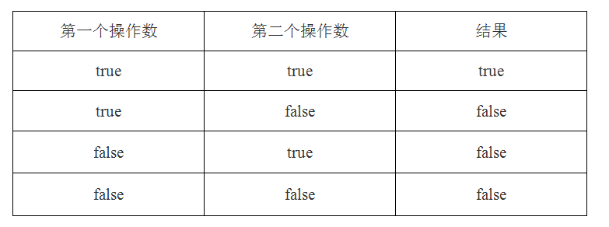
1 .js运算符
逻辑运算符 ：逻辑与(AND) ：&&
var a = 5;
Console.log(a > 4 && a < 10) //true，两边都为true，返回true
两个都为真，结果才为真
www.usian.cn

Slide 57
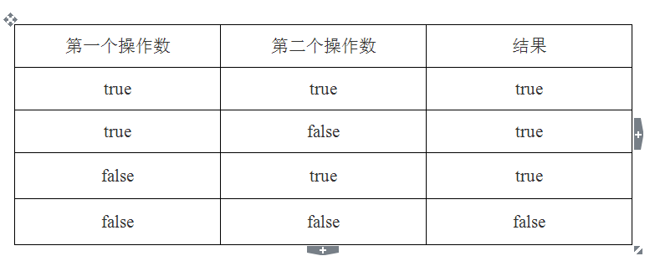
1 .js运算符
逻辑运算符 ：逻辑或(OR)：||
var a = 5;
Console.log(a > 4 || a > 10) //true，两边只要有一边是true，返回true
前后有一个为真就为真
www.usian.cn

Slide 58
1 .js运算符
逻辑运算符：逻辑非运算符
可以用于任何值。无论这个值是什么数据类型，这个运算符都会返回一个布尔值。
var box = !(5 > 4);//false
www.usian.cn

Slide 59
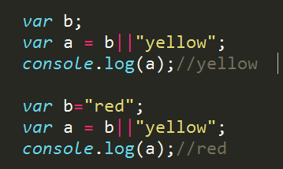
1 .js运算符
练习：
闰年判断：
1.能被400整除的年份；
2.能被4整除但同时不能被100整除的年份。
满足上述两个条件之一的即为闰年。
www.usian.cn

Slide 60
1 .js运算符
赋值操作符 “=”
赋值运算符用等于号(=)表示，就是把右边的值赋给左边的变量。
var box = 100; //把100赋值给box变量
www.usian.cn

Slide 61
1 .js运算符
复杂的赋值运算符
var box = 100;
box += 100；（等价于box = box + 100）
加/赋(+=)
减/赋(-=)
乘/赋(*=)
除/赋(/=)
模/赋(%=)
简化赋值操作，不会有性能的提升。
www.usian.cn

Slide 62

1 .js运算符
条件运算符（三目运算符）
表达式1？表达式2:表达式3
进行表达式1的判断，如果表达式1成立执行表达式2，如果表达式1不成立执行表达式3
练习：
求两个数之间的较大者？
求一个数的绝对值？
www.usian.cn

Slide 63
2 .js运算符优先级
在一般的运算中，我们不必考虑到运算符的优先级，因为我们可以通过圆括号来解决这种问题。比如：
var box = 5 - 4 * 8; //-27
var box = （(5 - 4) * 8）; //8
var a = ((1 + 2) * 3 + 3) * 5
但如果没有使用圆括号强制优先级，我们必须遵循以下顺序：
www.usian.cn

Slide 64
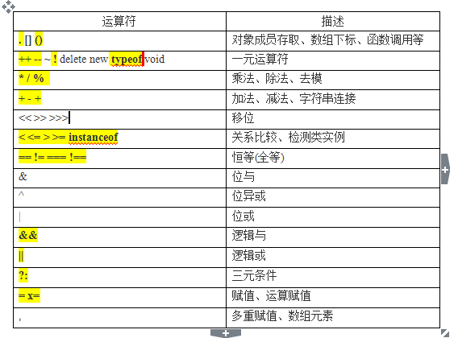
2 .js运算符优先级
www.usian.cn

Slide 65
2 .表达式
Javascript 表达式 (expressions) 相当于 javascript 语言中的一个短语，包括变量、常量和运算符，最简单的表达式是字符。
表达式示例：
3.9 // 数字字符
"Hello!" // 字符串字符
false // 布尔字符
null // null 值字符
Age + 3
以下是比较复杂的表达式示例：
3 * (4 / 5) + 6
Math.PI * radius * radius+12
www.usian.cn

Slide 66
2 .js数据类型转换
显式转换-强制转换
1. 转换为数值类型：
Number( ) //把对象的值转换为数字。
parseInt(string) //取整（不会四舍五入）
parseFloat(string) //转换成浮点数
转换为字符串类型：String( ) 和 toString( )
转换为布尔类型：Boolean( )
www.usian.cn

Slide 67
2 .js数据类型转换
console.log(parseInt('9.9'));//9
console.log(parseInt('9.1')); //9
console.log(parseInt('9.1abc'));//9
console.log(parseFloat(‘123.66'));//123.66
console.log(parseFloat(‘123.66abc ')); //123.66
www.usian.cn

Slide 68
2 .js数据类型转换
var num = 20;
console.log(typeof num.toString()); //string
console.log(typeof String(num)); //string
console.log(Boolean(num)); //true
console.log(Boolean(“”)); //false
console.log(Boolean(1)); //true
console.log(Boolean(0)); //false
console.log(Boolean(undefined)); //false
console.log(Boolean(null)); //false
console.log(Boolean(-5)); //true
www.usian.cn

Slide 69
THANKS
www.usian.cn
本课程版权归积云教育独家所有
未经书面同意私自录制、转载等行为均属违法行为
积云教育将保留所有追责权利

